Slide 1
Викторина «Знаешь ли ты ПДД?»
Автор:
Рудакова Л.В., учитель начальных классов
Новотроицкой ОШ І-ІІІ ступеней № 4
Волновахского районного совета Донецкой области
61169@mail.ru Личный сайт http://mykids.ucoz.ru/

Slide 2
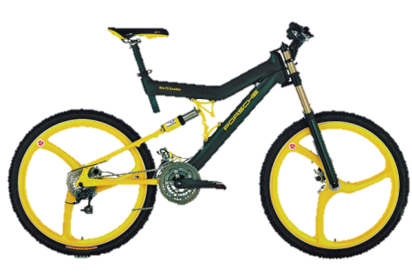
С 14 лет
С какого возраста разрешено передвигаться на велосипеде по дорогам общего пользования?
Кого мы называем "участниками дорожного движения"?
Пешеходы, водители, пассажиры

Slide 3
с 12 лет
С какого возраста детям разрешено ездить на переднем сиденье автомобиля?
Сколько сигналов имеет пешеходный светофор?
Два: красный и зеленый

Slide 4
Дети
Какой дорожный знак устанавливают вблизи школ?
Как называется "зебра" на дороге?
Пешеходный переход

Slide 5
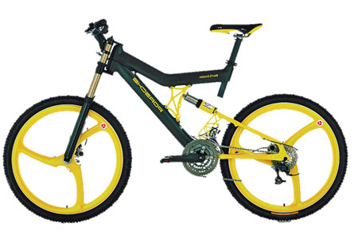
Как велосипедист должен информировать других участников движения о намерении остановиться?
Поднять руку вверх
Чтобы другие участники дорожного движения могли видеть намерения водителя остановиться или притормозить
Почему на загородных дорогах пешеходы должны двигаться навстречу движению?

Slide 6
Нет, только до 7 лет на специально оборудованном сиденье с подножками
Можно ли перевозить на велосипеде пассажира девяти лет?
Можно ли пешеходу пользоваться транспортным светофором, если нет пешеходного?
Да

Slide 7
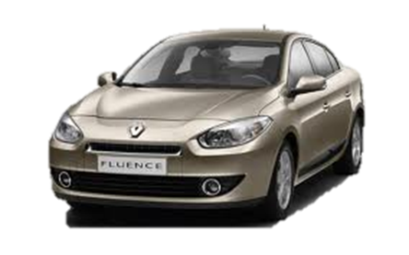
Нет, потому что так сложнее увидеть транспорт, который движется со стороны спины
Можно ли переходить дорогу наискосок?
В каком возрасте можно получить право на управление автомобилем?
с 18 лет

Slide 8
Рука поднята вверх
Какое положение регулировщика запрещает движение всем участникам движения?
Можно ли играть на проезжей части дороги?
Нет

Slide 9
Где должны находиться люди, ожидающие автобус?
На посадочной площадке
Ты переходишь дорогу и видишь едущий автомобиль. Твои действия?
Подождать, пока автомобиль проедет.

Slide 10
Что обозначает загоревшийся правый поворотник автомобиля?
Автомобиль поворачивает вправо
Как следует идти пешеходу по загородной дороге?
По левой обочине, навстречу движения транспорта

Slide 11
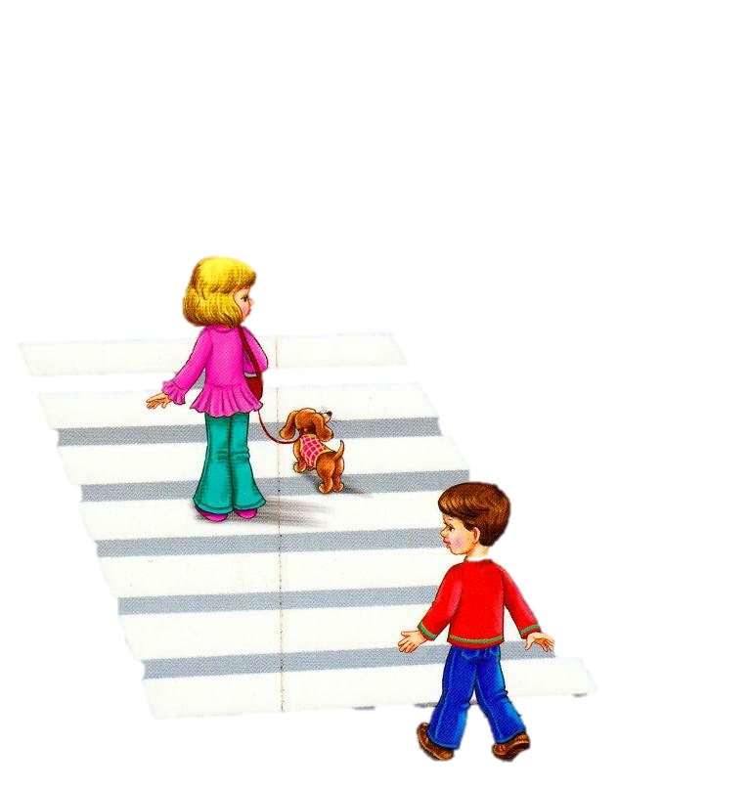
По какой части тротуара должен двигаться пешеход?
По правой
Где разрешается водить группы детей в населённом пункте?
Только по тротуару или пешеходной дорожке

Slide 12
Можно ли садиться в автомобиль со стороны проезжей части?
Можно, если со стороны тротуара это невозможно.
Как надо переходить проезжую часть?
При переходе не задерживаться и без необходимости не останавливаться.

Slide 13
На островке безопасности
Где должен остановиться пешеход, если не успел закончить переход дороги?
Следует дождаться, пока уедет автобус.
Ты вышел из автобуса, необходимо перейти на другую сторону улицы.

Slide 14
Молодец!

Slide 15
Интернет-источники
https://encrypted-tbn0.gstatic.com/images?q=tbn:ANd9GcS0To_gupqHkxvXg2f-GV0kuyaUWFyS_nRSX5yEcOqgN2LEr8u3 машина серая
http://cdod-nk.3dn.ru/twrab/slide0017_image037.gif светофор 1
http://cdod-nk.3dn.ru/st/slide0001_image028.gif светофор 2
http://cdod-nk.3dn.ru/st/slide0019_image144.gif дорожный знак
http://491shkola.spb.ru/image/41_2220_139_5_-1545166799.jpg мальчик с палочкой
http://dou17.ucoz.ru/22.jpg ПДД
http://audo-teremok.ucoz.ru/PDD/prav.png дети и светофор
http://vse-o-detkah.ru/wp-content/uploads/2013/01/%D0%B4%D0%B5%D1%82%D0%B8-%D1%81-%D0%BC%D1%8F%D1%87%D0%BE%D0%BC.jpg девочка с мячом
http://detsad-kitty.ru/uploads/posts/2011-06/1307198404_zh.jpg зебра
http://www.thesigndesign.com/i/photos/big/4C658E30-E2F3-450B-8763-E4CF261955A6.jpg автобус

